Slide 1



e互助
@张师文
2016

Slide 2
O
N
E
背景介绍

Slide 3
前言
国内保险
2015年全国保费收入2.4万亿元，同比增长20％。其中，财产险保费收入7995亿元，同比增长11%；人身险保费收入1.6万亿元，同比增长25%。

Slide 4
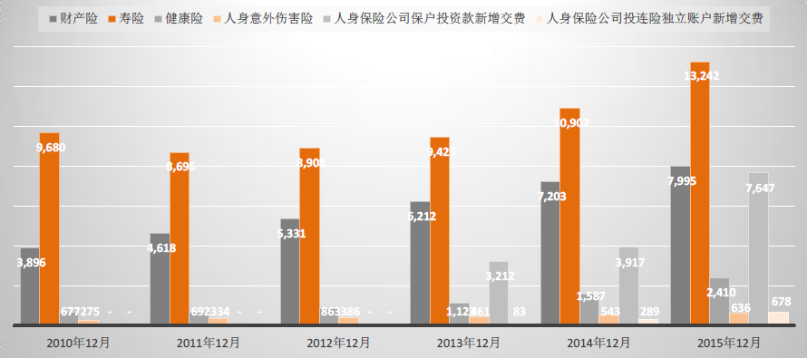
前言
注：2015年人身险快速增长，主要得益于万能险的快速发展，保户投资款增加7647亿元，同比增长95%。

Slide 5
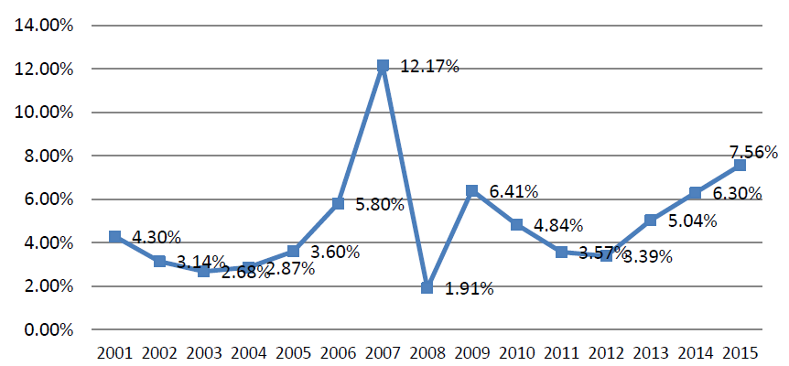
附：保险行业投资收益率情况

Slide 6
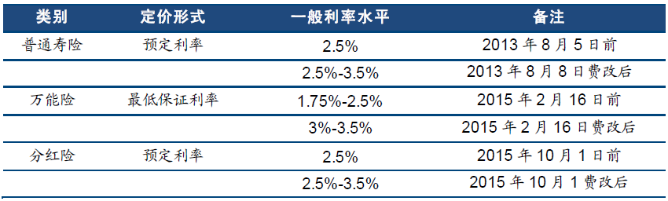
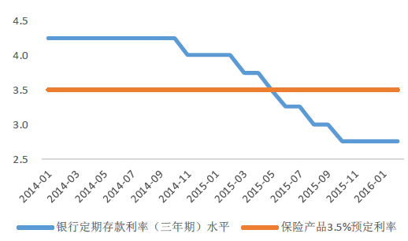
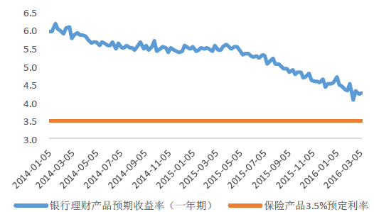
附：在人身险费改后，人身保险产品的预定利率大部分提高接近1个百分点，不断向市场其他理财产品收益率靠近。假设保单定价时预定投资收益率不变，市场利率下行将导致保单三差中利差逐步收窄

Slide 7
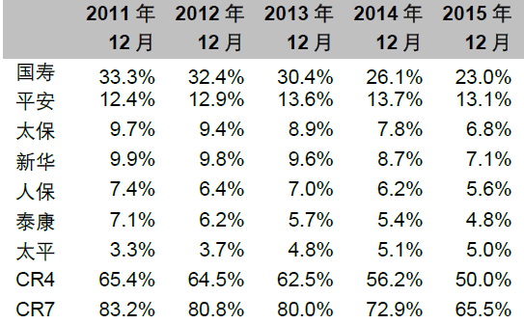
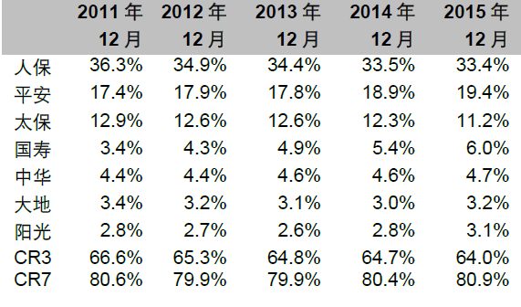
前言
寿险行业集中度降低
产险行业集中度小幅提升

Slide 8
前言
相互保险
相互保险拥有悠久的发展历史，至今依然占有重要的市场地位。

Slide 9
前言
2014年全球相互保险保费收入超过1.29万亿美元，占总体市场份额的27%。2007至2014年全球相互保险保费收入（万亿美元）如下：
相互保险在中国仍然处于初始阶段，市场占比仅有0.3%。据市场预测，如未来10年占10%，相互保险保费收入规模将达7600亿元。相互保险在全球前10大保险市场的占比如下：

Slide 10
附：2014年排名世界前50的保险公司中相互保险的情况
世界排名 | 公司名称 | 人身险 | 财产险 | 再保险 | 总资产 （十亿美元）
15 | Nippon Life Insurance Company 日本生命人寿 | 经营 |  |  | 477.9
17 | Zenkyoren 日本全国共济农业协同组合联合会 | 经营 | 经营 | 经营 | 438.3
25 | New York Life 美国纽约人寿 | 经营 | 经营 |  | 279.6
26 | TIAA Group 美国教师退休基金会 | 经营 |  |  | 271.1
30 | Northwestern Mutual 美国西北相互人寿保险公司 | 经营 |  |  | 229.9
32 | State Farm 美国州立农业保险 |  | 经营 |  | NA
34 | Old Mutual 英国耆卫保险公司 | 经营 |  |  | 221.9
36 | Massachusetts Mutual 美国麻省人寿保险公司 | 经营 |  |  | 209.1
39 | Nationwide Mutual Insurance 美国全美互惠保险公司 | 经营 | 经营 |  | 195.2

Slide 11
前言
信息难对称
随着组织扩大，参与会员很难准确知道公司的实际运行情况
走向与商业保险公司相同的商业模式
传统相互保险公司盈利也主要来自三差
01
03
运营成本持续上升
由于受信息不对称困扰，传统相互保险转向与商业保险相同的经营策略，采取精算的方式，利用销售队伍和外部渠道进行销售，导致运营成本持续上升
02
受限偿付能力充足率
随着规模扩大，传统相互保险公司同样需不断满足监管对偿付能力充足率的要求，由于自身制度限制，不能通过增发股票等方式募集资本，导致纷纷改制为股份制保险公司上市融资，以提高自身偿付能力
04
由于发展受限，自上世纪90 年代后期以来，许多大型相互保险公司转制为股份制保险公司

Slide 12
附：国外众多大型相互保险公司纷纷转制为商业保险公司
公司 | 国家 | 转制时间
SWISS LIFE 瑞士人寿 | 瑞士 | 1997年
NORWICH UNION 诺威治联合 | 英国 | 1997年
METLIFE 大都会人寿 | 美国 | 2000年
MITSUI LIFE INSURANCE 三井生命保险 | 日本 | 2004年
STANDARD LIFE 英国标准人寿保险公司 | 英国 | 2004年
DAI-ICHI LIFE INSURANCE 日本第一生命保险 | 日本 | 2010年
PRUDENTIAL 英国保诚集团 | 英国 | 2010年

Slide 13
前言
e互助
致力解决中国广大中低收入家庭大灾重病的保障问题，构建社会保障的新生态。缔结会员之间平等公平的互助契约关系，低成本、高效率地满足所有成员对大灾重病的保障需求。

Slide 14
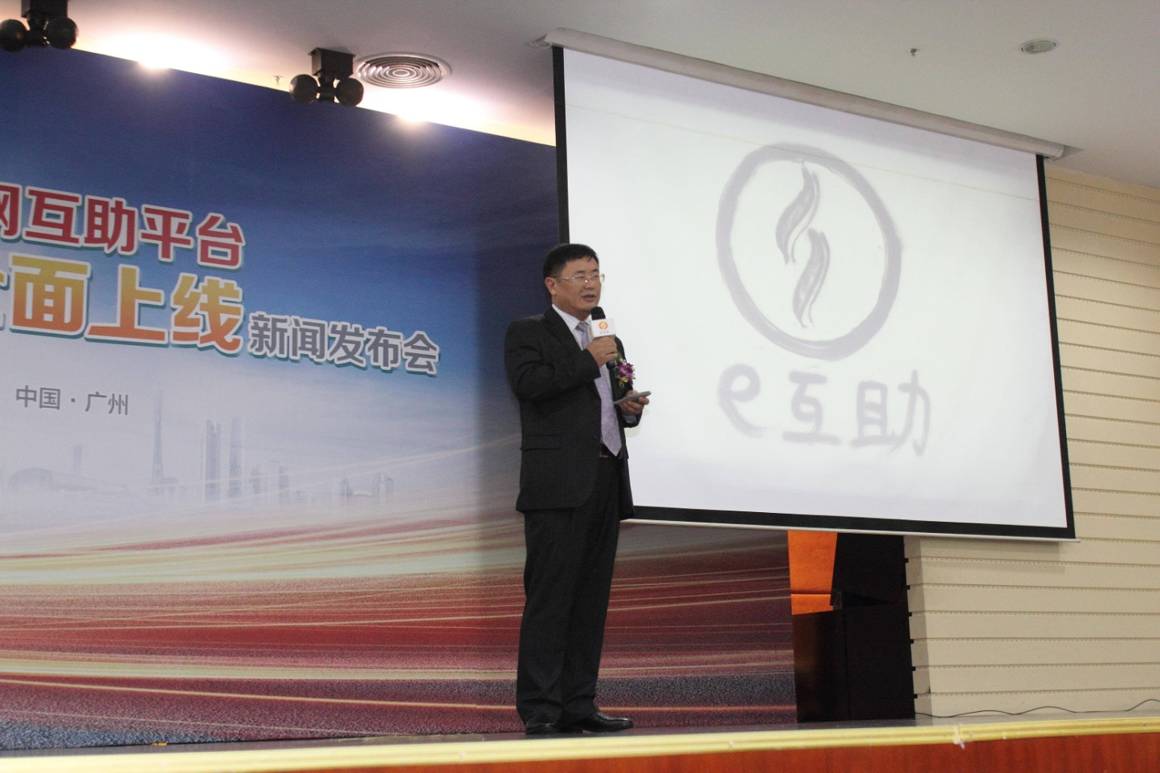
前言
未来的泛华会是什么样？她绝不是一家只会赚钱的公司，而是一个强调社会责任感的公司，是有着鲜明的价值观和崇高理想的公司，是因为我们的道德信仰而广受敬仰的公司，是以满足客户需求为目标提供终身服务的公司，是雇佣大量员工并与所有营销伙伴共同成长、不离不弃的公司，是充满了人性主义的理想光辉，无私奉献，到处弥漫温馨与爱的公司。
胡义南

Slide 15
前言
中国癌症高发
我国每年新发癌症超过400万人；每分钟有6人被诊断为癌症，有5人死于癌症；人们一生中患癌概率为22%
治疗费用高昂
癌症并非“不治之症”，却是一场“持久战”；一般情况下，癌症治疗费用平均需10-30万元；高昂治疗费，让很多病人和家属不得不在希望中接受失望

Slide 16
前言
拿什么保护
我们的每个员工、代理人、客户？

Slide 17


前言
诞生了
将保障与关爱完美结合

Slide 18
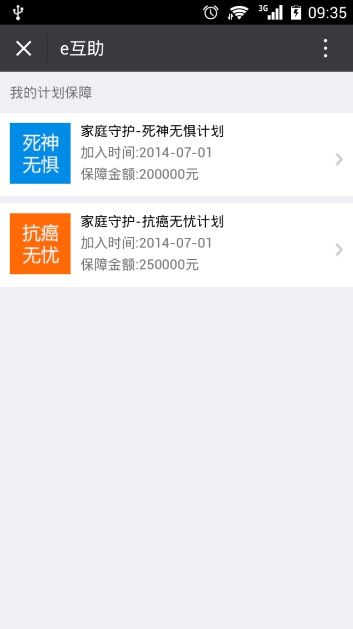
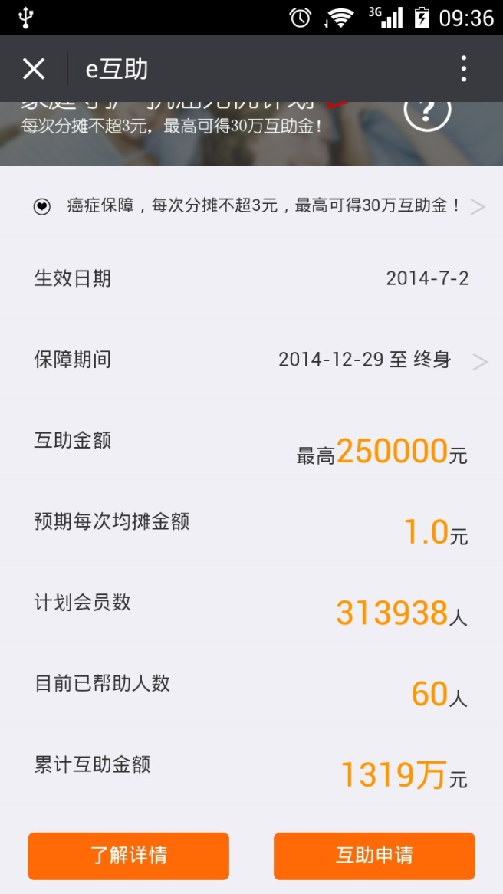
前言
看得见的保障

Slide 19
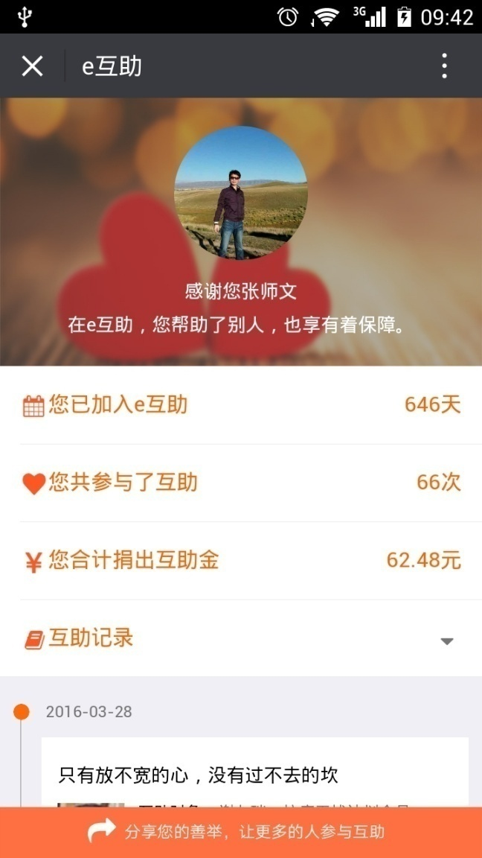
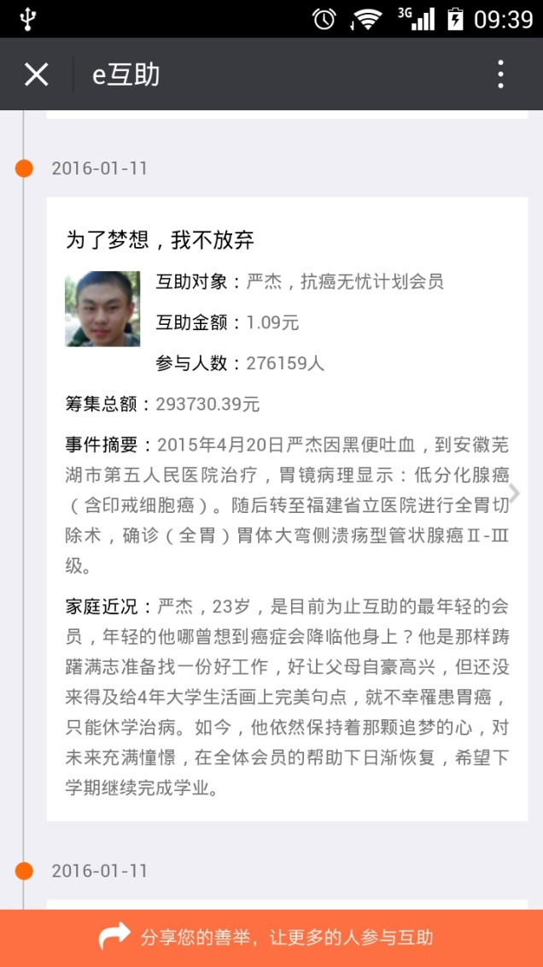
前言
看得见的功德

Slide 20



前言
受限于报销比例，支付费用有限
同等保障，每年需支付好几千元保费
社会自愿捐赠，募集金额不高
患癌，互助金最高30万元。自行支配
均摊式互助，年仅需支付一两百元
平台所有会员义务式捐助
VS

Slide 21
T
W
O
平台运营情况

Slide 22
整体运营
上线运行
加入人数
互助会员
互助金额
680多天
超过40万人
89个家庭
1761万元

Slide 23



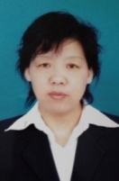

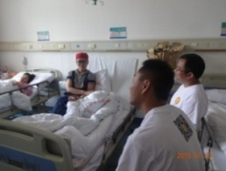



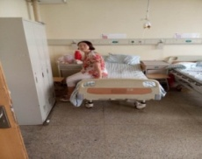









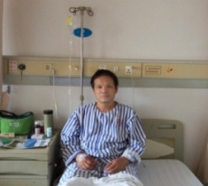









互助情况
携手互助
共帮助了89个不幸家庭
合计募集了1761余万

Slide 24
t
h
r
e
e
互助计划介绍

Slide 25
家庭守护·抗癌无忧计划
要素 | 内容
加入年龄 | 18周岁至50岁
保障范围 | 癌症
加入条件 | 身体健康，未患有癌症及无重大疾病史
观 察 期 | 180天癌症观察期，即自会员加入计划起，180天后首次确诊为癌症的，可以申请互助
首充金额 | 最低9元
保障方式 | 会员出事，其他会员进行均摊。每人每次不超过3元， 按照年龄设置保障上限
 | 18-30岁 | 31-40岁 | 41-50岁 | 51岁-60岁 | 61岁以上
 | 30万元 | 25万元 | 20万元 | 10万元 | 2万元
注：（1）180天观察期后，首次患癌可申请互助；（2）60周岁前，轻度恶心肿瘤最高互助金额为5万元。

Slide 26
附：互助方式
对单人互助均摊不超过3元
互助保障金最高30万元
会员人数
5万
例如某28岁的会员A，过了180天观察期后不幸罹患癌症，向平台申请互助，其根据以下平台会员人数情况获得互助金额：
会员人数
30万
会员总数 | 会员捐助 | 获得助金
5万人 | 3元/次 | 3元 x 5万人 =15万元
30万人 | 1元/次 | 1元 x 30万人 =30万元

Slide 27
家庭守护·死神无惧计划
要素 | 内容
加入年龄 | 18周岁至50岁
保障范围 | 意外身故
加入条件 | 非从事高风险作业，身体健康，无残疾
首充金额 | 最低9元
保障方式 | 会员出事，其他会员进行均摊。每人每次不超过3元， 出事会员最高可获得20万元的互助金

Slide 28
附：互助方式
对单人互助均摊不超过3元
互助保障金最高20万元
会员人数
5万
例如某28岁的会员A，发生意外不幸，其家人向平台申请互助，其根据以下平台会员人数情况获得互助金额：
会员人数
20万
会员总数 | 会员捐助 | 获得助金
5万人 | 3元/次 | 3元 x 5万人 =15万元
20万人 | 1元/次 | 1元 x 20万人 =20万元

Slide 29
互助流程与管控说明
独立第三方调查机构
专家委员
招商银行
负责资金托管，互助金直达受捐账户，并定期提交监管报告
对捐助申请调查审核，防止骗捐行为
会员报案
平台受理
调查审核
线上公示
互助募集
首次确诊之日15日内提交申请
会员按照要求提交相应证明材料
对会员申请进行公估核查和专家审核
平台对符合互助事件进行线上公示
公示期满后全体会员进行义务捐助

Slide 30
e互助的产品特点
产品简单
e互助聚焦于同质风险，直接线上为会员提供简单化的互助保障产品
高频交互
基于动态风险发生发起互助的，每个时点会员均需参与互助支付。e互助让风险管理变成高频低额的生活方式。
产品
特点
性价比高
获得30万保障，e互助会员每年约均摊花费100-200元的费用，对应市场上对应商业保险年需缴付2000元以上
资金高效
资金从会员直接到达受助会员身上，无任何中间环节，并且是完全的资金利用效率,即全部资金用于互助

Slide 31

互联网保险的未来
相互保险要求公开、透明、低成本的属性天然与互联网属性相契合，融合互联网，借用互联网技术与手段，别于商业保险和传统相互保险的商业模式，是今天在国内全面发展相互保险的主要方向。我们基本上可以肯定，不采用互联网方式开展相互保险，没有成功的可能性。
商业保险
传统相互保险
基于传统精算，大额低频的保险消费
依赖自有营销队伍和外部销售渠道
主要通过自有线下服务体系提供理赔服务
具体运营信息非透明化
盈利来自三差（费差、死差、利差）
针对各种风险，产品同质化
VS
产品设计
产品定价
销售场景
保障服务
技术平台
盈利模式
直接线上互助申请与公示，线下服务外包支持
会员资金全用于互助，管理人收入来自收取管理费和增值服务收入
聚焦大灾重病同质风险
不需要精算，基于动态风险权责发生时互助支付
基于互联网各种场景口碑式传播
公开、透明、低成本运作，
互联网+互助

Slide 32
e互助的市场空间
国内健康险近五年呈高速增长（如下图，单位亿元），据预测，未来10年将达万亿规模。实践证明，e互助可以较好满足市场这方面的市场需求
中国健康服务业有着巨大的蓝海市场
目前我国大健康产业规模约占GDP总额的8%，而美国健康服务业规模相对于其国内生产总值比例超过17%。
8万亿
目前我国大健康产业规模接近5万亿元，根据国务院发布的《关于促进健康服务业发展的若干意见》2020年健康服务业总规模可能达到8万亿元以上的发展目标。
5万亿
2013年
2020年
e互助聚焦社会普通家庭大灾重病的同质风险，以“互联网+互助”的模式，致力为中国8亿中低收入家庭大编织一张抵御重大风险的保护网

Slide 33
F
O
U
R
加入场景与流程

Slide 34



加入场景
家庭成员
企业员工
特定行业
熟人圈的互助保障
直接传播
团体健康互助保障
集体行为
相同风险互助保障
口碑相传

Slide 35

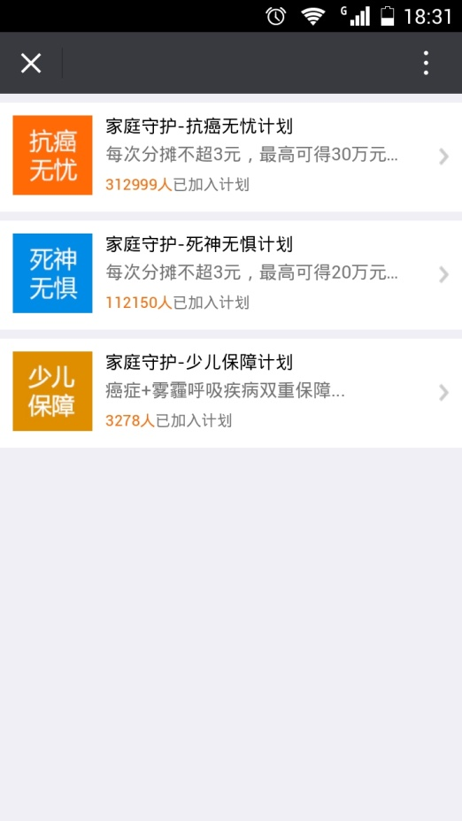
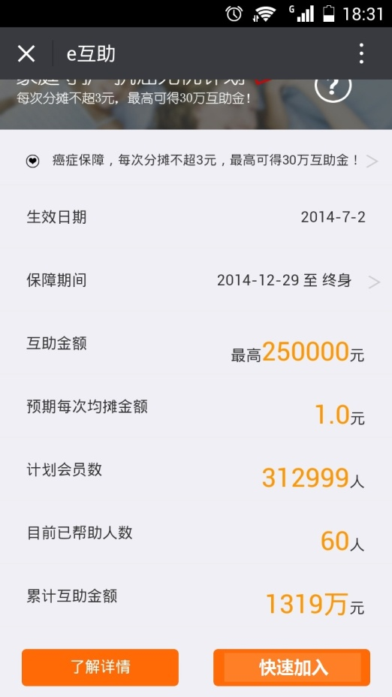
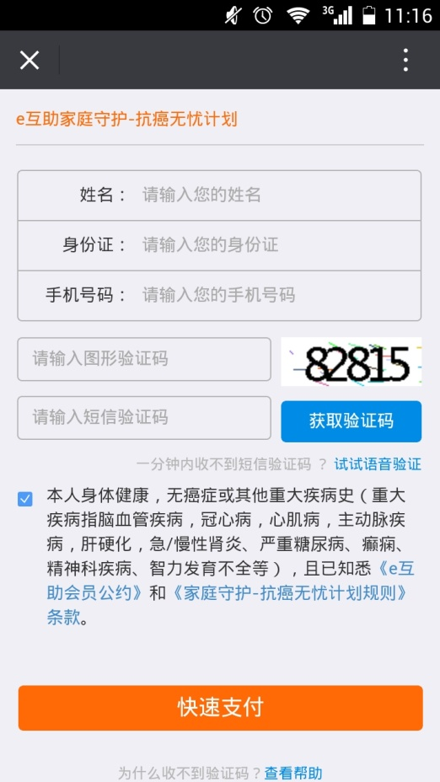
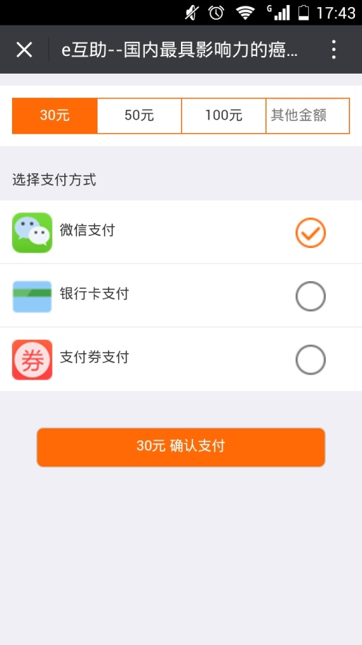
加入流程
1
关注微信公众号，点击加入计划
2
选择计划
3
阅读计划信息，选择快速加入
4
填写个人信息，并如实告知
5
选择充值金额，并完成充值加入计划

Slide 36
F
I
V
E
泛华人的新名片

Slide 37
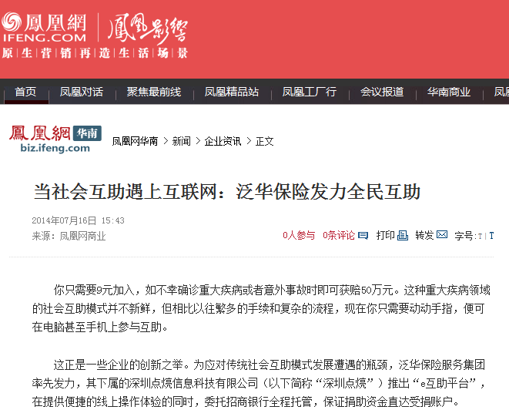
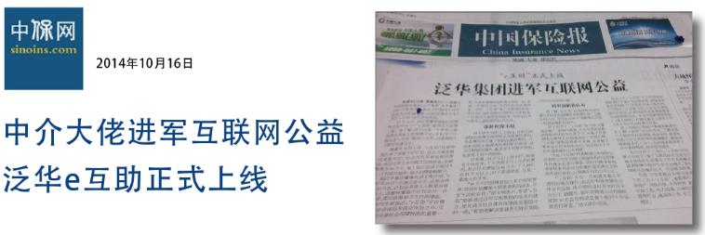



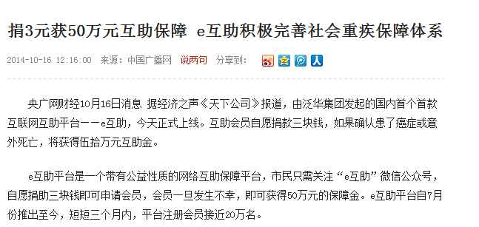

上线后引起社会的广泛关注

Slide 38
这是专属泛华人的一张名片
守护家庭最有力的方式
万一不幸，平台所有会员携手互助，义务式募集几十万元，帮助我们每个家庭渡过难关

Slide 39
这是专属泛华人的一张名片
建设团队最有爱的方式
抱团取暖，凝聚人心，通过分享传播团队正能量（组织志愿者活动，爱心大比拼）

Slide 40
这是专属泛华人的一张名片
关怀朋友最有效的方式
见人讲e互助，是传播关爱，而不是销售；聚焦简单的同质风险，高性价比保障；（社交属性）持续互动

Slide 41
每个泛华人都是e互助爱心大使
爱心大使1.0，将为泛华每个伙伴开通！
e互助致力守护每个泛华人、泛华客户及其家庭！每个泛华安徽的伙伴都是e互助爱心大使。开通爱心大使资格，享有个人分享名片、推荐奖励，以及专属福利！

Slide 42
每个泛华人都是e互助爱心大使
即日至6月30日，成功邀请他人加入e互助的“家庭守护·抗癌无忧计划”的，平台将为爱心大使发放现金红包
●累计推广50人以下（包含50人）：推广奖励5元/人。
●累计推广高于50人低于100人(从第51人起执行该补贴标准)：推广奖励7元/人。
●累计推广100人以上(从第101人起执行该补贴标准)：推广奖励9元/人。

Slide 43
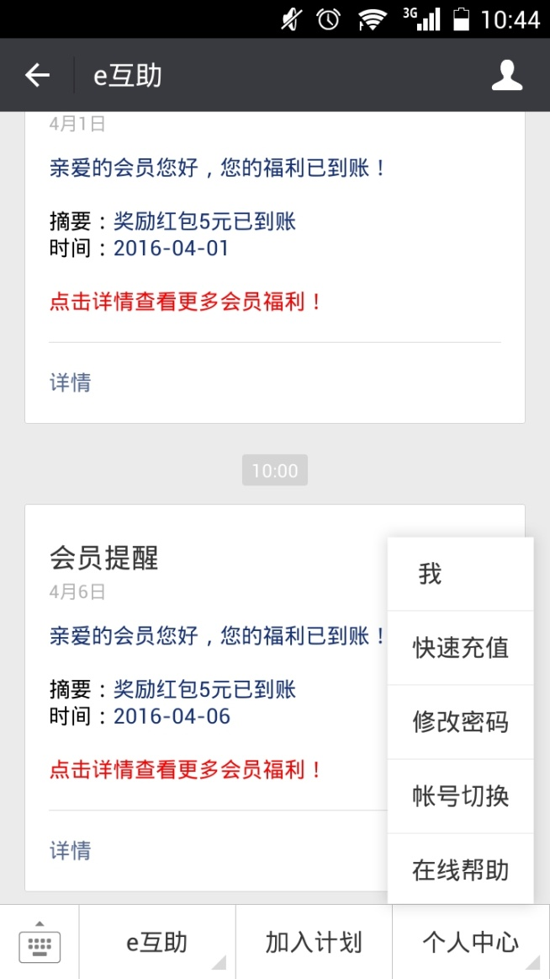
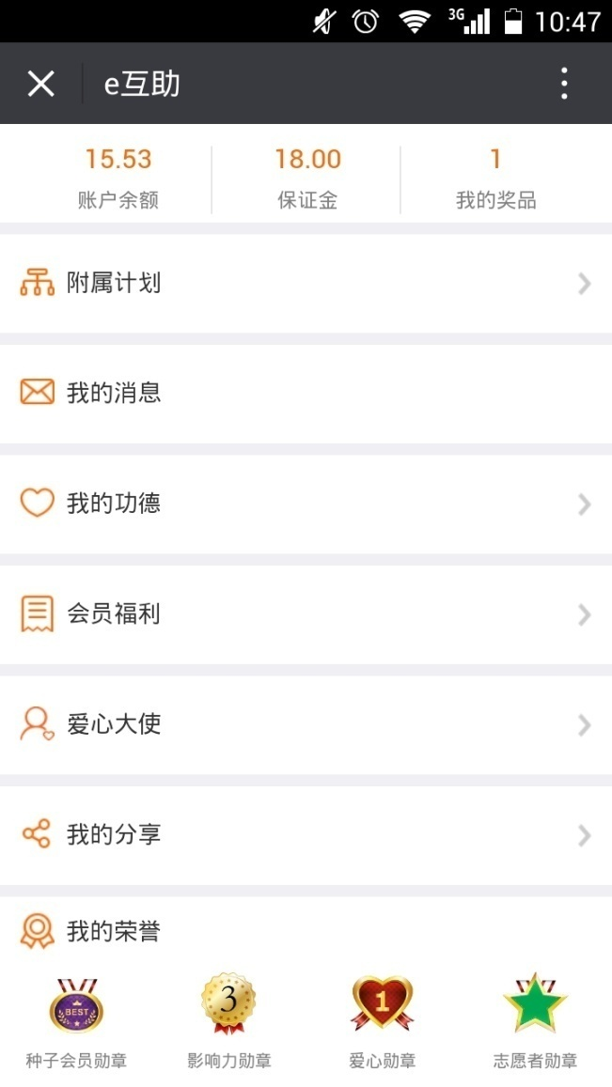
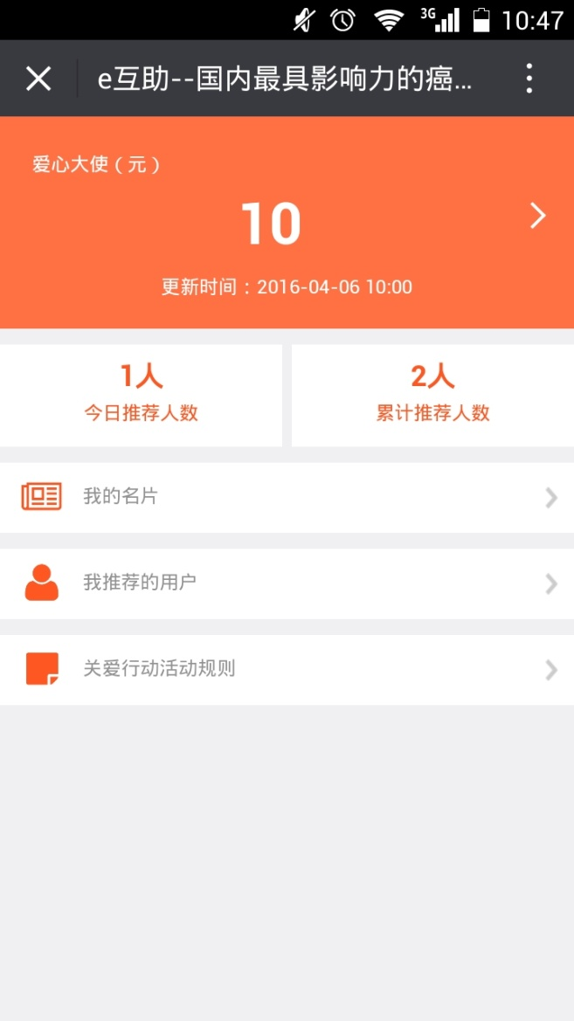
登录爱心大使专属页面
1
点击：个人中心-我
2
点击：爱心大使
3
进入爱心大使界面

Slide 44



通过爱心大使名片邀请朋友加入
1
点击：我的名片
2
让朋友扫描专属二维码
3
或转发专属微信链接

Slide 45
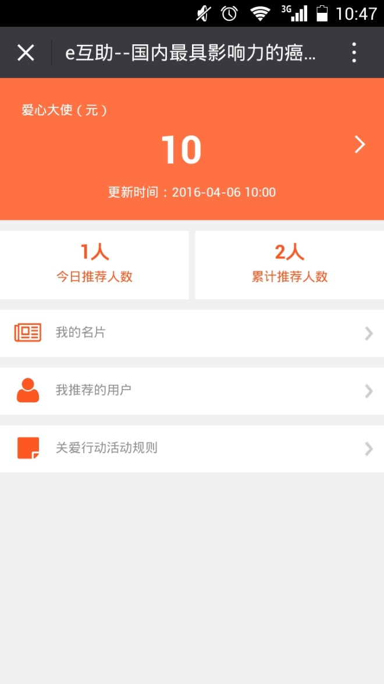
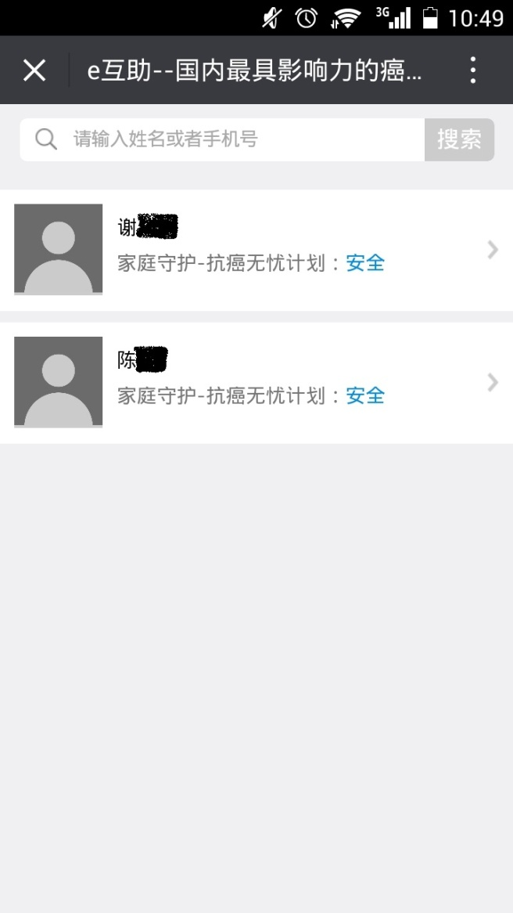
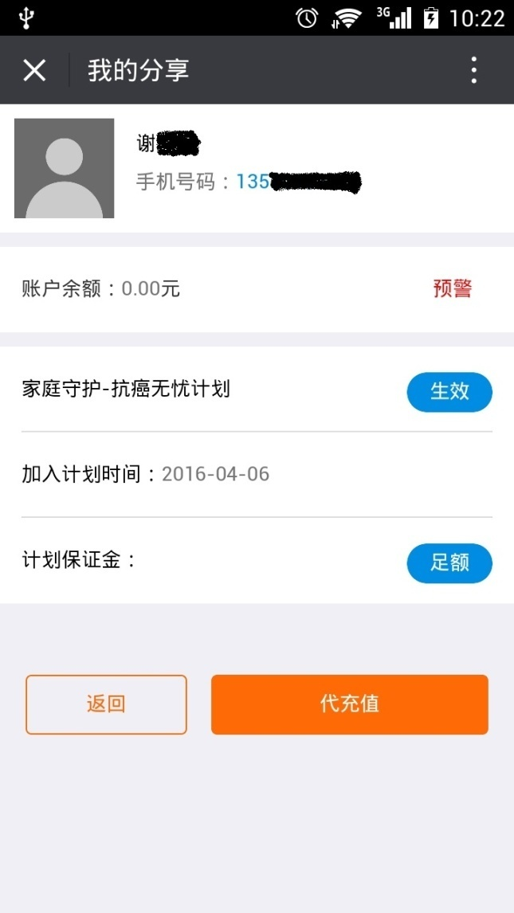
在爱心大使界面查看与维护会员

Slide 46


